Slide 1


شركة ابن سلمان لتنظيم وإدارة المهرجانات والمعارض والحفلات
خطة تشغيلية · الإصدار الأول
خطة الأمن والسلامة لمسرح الطفل بمهرجان صحار
مسرح الطفل · مهرجان صحار
إطار وقائي واستجابة يشمل الجمهور والعاملين والمقاولين والمرافق
توقيع اتفاقية شراكة بين شركة ابن سلمان و الشركة الوطنية المتكاملة للامن و السلامة

Slide 2
02
خطة الأمن والسلامة · شركة ابن سلمان
دليل العرض
محتويات الخطة
الحريق والاستجابة الطبية والإخلاء
الإطار العام والمسؤوليات
06
01
الوقاية والجاهزية والإخلاء والتنسيق
الهدف والنطاق والمبادئ ومن يحمل ماذا
الطقس والموقع والمركبات
تقييم المخاطر وسجلاتها
07
02
الرياح والحرارة والأمطار والتحميل والتنزيل
قبل الفعالية وأثناءها وبعد التفكيك
العاملون والمقاولون والتدريب
الحشود والسعة والحركة
08
03
معدات الوقاية والتصاريح والكفاءة
السعة المعتمدة والدخول والطوابير والمخارج
الفئات التي تحتاج إلى مساعدة
المنصات والهياكل المؤقتة
09
04
حماية الأطفال وذوي الاحتياجات
المنصة والأبراج والمقاعد والحواجز والكواليس
التوثيق والمراجعة
الكهرباء والإضاءة والصوت
10
05
قوائم الفحص والسجلات والمؤشرات
التمديدات والتوزيع والمولدات والتعليق
تُقرأ الخطة بالترتيب، ويُخصَّص كل قسم منها بحسب نوع الفعالية وحجمها وطبيعة الموقع.

Slide 3

01
الإطار العام والمسؤوليات
الهدف والنطاق والمبادئ ومن يحمل ماذا في كل فعالية

Slide 4
04
خطة الأمن والسلامة · شركة ابن سلمان
لماذا هذه الخطة
الهدف ونطاق التطبيق
نطاق التطبيق
الهدف العام
المهرجانات والحفلات، داخلية كانت أو خارجية، التي تنظمها الشركة أو تديرها.
المعارض والمؤتمرات وأجنحة العارضين والمناطق التجارية المصاحبة.
مراحل ما قبل التنصيب والتنصيب والتشغيل ثم التفكيك وإعادة الموقع.
المناطق المساندة: الكواليس، مناطق الخدمة، نقاط التحميل ومواقف التشغيل.
المقاولون والموردون والفنانون والفرق العاملة داخل الموقع.
الأنشطة المصاحبة: الأطعمة والمشروبات والألعاب والفعاليات الجانبية.
حماية الجمهور والعاملين والمقاولين والعارضين من الإصابة خلال جميع مراحل الفعالية.
توفير إطار موحّد يُطبَّق على كل فعالية، ثم يُخصَّص بحسب الموقع ونوع الحدث وحجم الحضور.
ضمان استجابة منظمة وسريعة تحدّ من التوقف والفوضى عند أي طارئ.
الالتزام بمتطلبات الجهات المختصة والتراخيص والموافقات قبل بدء التشغيل.
توثيق الفحوص والقرارات والحوادث بما يسمح بالمراجعة والتحسين.
تُستثنى من النطاق الأعمال الإنشائية الدائمة، وتُغطى باتفاقيات وتراخيص منفصلة مع الجهات المختصة.

Slide 5
05
خطة الأمن والسلامة · شركة ابن سلمان
أساس القرار اليومي
مبادئ التنفيذ
04
03
02
01
التوثيق والمراجعة
حق الإيقاف
مسؤولية معلنة
الوقاية قبل الحادث
كل فحص وقرار وملاحظة يُسجَّل بتاريخه ومسؤوله، ويُغلق بإجراء تصحيحي موثّق.
لأي عامل أو مشرف إيقاف عمل أو نشاط عند خطر مباشر، ويُبلَّغ مسؤول السلامة فوراً.
لكل موقع ووردية مسؤول معيّن وبديل محدد، وأدوار موزعة كتابةً قبل بدء العمل.
تُعالج المخاطر في مرحلة التخطيط والتصميم، لا بعد وصول الجمهور إلى الموقع.

Slide 6
06
خطة الأمن والسلامة · شركة ابن سلمان
من يتخذ القرار
الهيكل وسلسلة الإبلاغ
مدير الفعالية
مسؤول الأمن والسلامة
مدير العمليات الميدانية
منسق الجهات والمقاولين
التقييم والفحص والإحاطة والتوثيق
توزيع الفرق والبوابات والمسارات
التراخيص والتنسيق الخارجي والتصاريح
تنظيم الحشود
والبوابات
المنصات
والكهرباء
الاستجابة الطبية
والإخلاء
المقاولون
والموردون
الأمن
والمراقبة
سلسلة الإبلاغ
كل عامل يبلّغ مشرف منطقته، والمشرف يبلّغ مسؤول الأمن والسلامة، والأخير يرفع إلى مدير الفعالية. الحوادث الجسيمة تُبلَّغ فوراً ودون انتظار التسلسل.

Slide 7
07
خطة الأمن والسلامة · شركة ابن سلمان
من يفعل ماذا
توزيع المسؤوليات
يُبلَّغ عنه | المسؤولية الأساسية | الدور
الحوادث الجسيمة وقرارات إيقاف الفعالية | اعتماد ترتيبات السلامة والموارد وقرار الإيقاف أو الإغلاق | مدير الفعالية
المخاطر غير المعالَجة والملاحظات المتكررة | تقييم المخاطر والفحص والإحاطة والتوثيق والمتابعة | مسؤول الأمن والسلامة
نقص الكوادر والازدحام وتعطّل المسارات | توزيع الفرق والبوابات والمسارات وجدول التحميل | مدير العمليات الميدانية
أي خلل كهربائي أو هيكلي أو سقوط تجهيز | سلامة الهياكل والتمديدات والمولدات والتعليقات | مشرف المنصات والكهرباء
مخالفات المقاولين ونواقص التصاريح | التراخيص والتصاريح ومطابقة المقاولين للمتطلبات | منسق الجهات والمقاولين
الازدحام والعوائق والسلوك الخطر | البوابات والطوابير والمخارج والمراقبة والإبلاغ الفوري | مشرفو التنظيم والأمن
تُحدَّث الأسماء وأرقام الاتصال في الملحق قبل كل فعالية، وتُعلَّق نسخة منها في غرفة التحكم ونقاط البوابات.

Slide 8
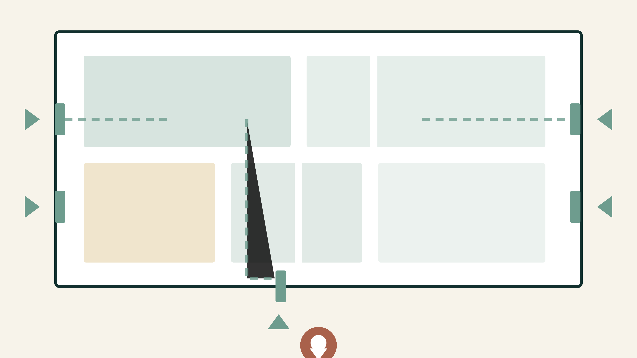
02
تقييم المخاطر وسجلاتها
قبل الفعالية وأثناءها وبعد التفكيك

Slide 9
09
خطة الأمن والسلامة · شركة ابن سلمان
خمس خطوات قبل الاعتماد
منهجية التقييم
المراجعة والتحديث
5
اختيار الضوابط
4
تقدير الاحتمال والأثر
3
تحديد الأخطار
2
حصر الأنشطة
1
عند تغيّر التصميم أو الأعداد أو الظروف الجوية أو بعد أي حادث.
إزالة الخطر أولاً، ثم تقليله، ثم نقله، وقبول ما تبقّى بقرار موثّق.
تصنيف موحّد للمخاطر يحدد أولوية المعالجة قبل توزيع الموارد.
لكل منطقة: الحشود، الهياكل، الكهرباء، الحريق، الطقس، حركة المركبات.
تجزئة الفعالية إلى مراحل: تنصيب، تشغيل، تفكيك، ومسارات خدمة.
سجل المخاطر وثيقة حيّة تُراجع قبل كل فعالية، ولا يُشترط أن تكون طويلة بقدر ما تُشترط أن تكون دقيقة وقابلة للتنفيذ.

Slide 10
10
خطة الأمن والسلامة · شركة ابن سلمان
متى نتوقف
درجات المخاطر والإجراء المطلوب
جهة الاعتماد | الإجراء المطلوب | المعيار | الدرجة
مشرف المنطقة | ضوابط روتينية ومراقبة دورية وتوثيق | احتمال ضعيف وأثر محدود على الأفراد أو التشغيل | منخفض
مسؤول الأمن والسلامة | ضابط إضافي ومراقبة مستمرة قبل الافتتاح | احتمال ممكن وأثر متوسط يستدعي تدخلاً | متوسط
مدير الفعالية | إيقاف النشاط حتى استكمال المعالجة | احتمال مرجّح وأثر جسيم على الأفراد أو سير الفعالية | عالٍ
مدير الفعالية والجهات المختصة | إيقاف فوري وإخلاء جزئي أو كلي | خطر على الحياة أو احتمال حدوث واسع النطاق | حرج
لا يُسمح بقبول خطر حرج مهما كانت الضغوط التشغيلية أو الجدول الزمني للفعالية.

Slide 11
11
خطة الأمن والسلامة · شركة ابن سلمان
التخطيط والتنصيب
سجل مخاطر ما قبل الفعالية
الضابط الأساسي | الأثر المحتمل | مصدرها | المخاطرة
اعتماد [السعة المعتمدة] وتقييد البيع وعدّادات دخول | ازدحام وتدافع وتعطّل المخارج | التخطيط والبيع | سعة غير معتمدة أو بيع يتجاوز الطاقة
عدد بوابات محسوب ومسارات منفصلة ومظلات انتظار | طوابير طويلة وضغط على البوابات | تصميم الموقع | مسارات دخول وتفتيش غير كافية
حسابات إنشائية واعتماد ومفتش مستقل قبل الافتتاح | انهيار جزئي وإصابات | المقاول | هيكل مؤقت غير مرخّص أو ناقص التثبيت
لوحات موزعة معتمدة وحمولة محسوبة ومسارات كابلات محمية | صعق وحرائق وانقطاع مفاجئ | التنصيب | تمديدات كهربائية عشوائية
حدود رياح وأمطار وإجراء إيقاف معلن مسبقاً | سقوط تجهيزات وإلغاء غير منظم | الموقع والموسم | غياب حدود طقس مكتوبة
تُرفق بهذا السجل مخططات الموقع والمسارات ونسخة من التصاريح قبل بدء التنصيب.

Slide 12
12
خطة الأمن والسلامة · شركة ابن سلمان
التشغيل
سجل مخاطر أثناء الفعالية
الضابط الأساسي | الأثر المحتمل | مصدرها | المخاطرة
عدّاد حشود وفريق تعزيز وإيقاف دخول مؤقت | تدافع وإصابات وتعطّل الإخلاء | تدفق الجمهور | ازدحام عند بوابة أو ممر
مولّدة احتياطية وإضاءة طوارئ وفحص دوري | فقدان إضاءة وذعر في الحشد | حمل زائد أو عطل | انقطاع كهرباء مفاجئ
فصل مناطق الطبخ ومنع التدخين وطفايات قريبة | انتشار سريع ودخان كثيف | معدات طبخ أو تدخين | حريق في منطقة طعام أو كواليس
نقاط إسعاف موزعة ومسار إسعاف مفتوح | تأخر الاستجابة الطبية | إجهاد حراري أو حالة سابقة | حالة طبية حرجة داخل الحشد
حواجز معتمدة وفريق تدخل ومخارج خلفية | إصابات وسقوط حواجز | تدافع نحو المنصة | سلوك جمهور غير منضبط
مراقبة مستمرة وحدود إيقاف معلنة | سقوط هياكل وانزلاق | الطقس | رياح أو أمطار مفاجئة
أي ضابط يظهر تعطّله أثناء التشغيل يُبلَّغ فوراً ويُستبدل قبل استمرار النشاط.

Slide 13
13
خطة الأمن والسلامة · شركة ابن سلمان
الإغلاق
سجل مخاطر التفكيك وما بعد الفعالية
الضابط المطلوب | الخطر الأساسي | المرحلة
إخلاء تدريجي وإضاءة كاملة وفريق توجيه على كل مخرج | تزاحم على المخارج وسقوط في الممرات | خروج الجمهور
تسلسل تفكيك معتمد ومناطق محجوزة ومشرف مختص | سقوط عناصر وحركة معدات ثقيلة | تفكيك الهياكل
فصل زمني بين خروج الجمهور ودخول المركبات | تداخل مركبات المشغلين مع حركة المشاة | إخلاء المعدات والبضائع
جولة تنظيف وفحص نهائي قبل تسليم الموقع | مخلفات وزجاج وأسطح غير آمنة | إعادة الموقع
لا يُغلق الموقع رسمياً قبل توقيع مسؤول الأمن والسلامة على استكمال الإغلاق.

Slide 14
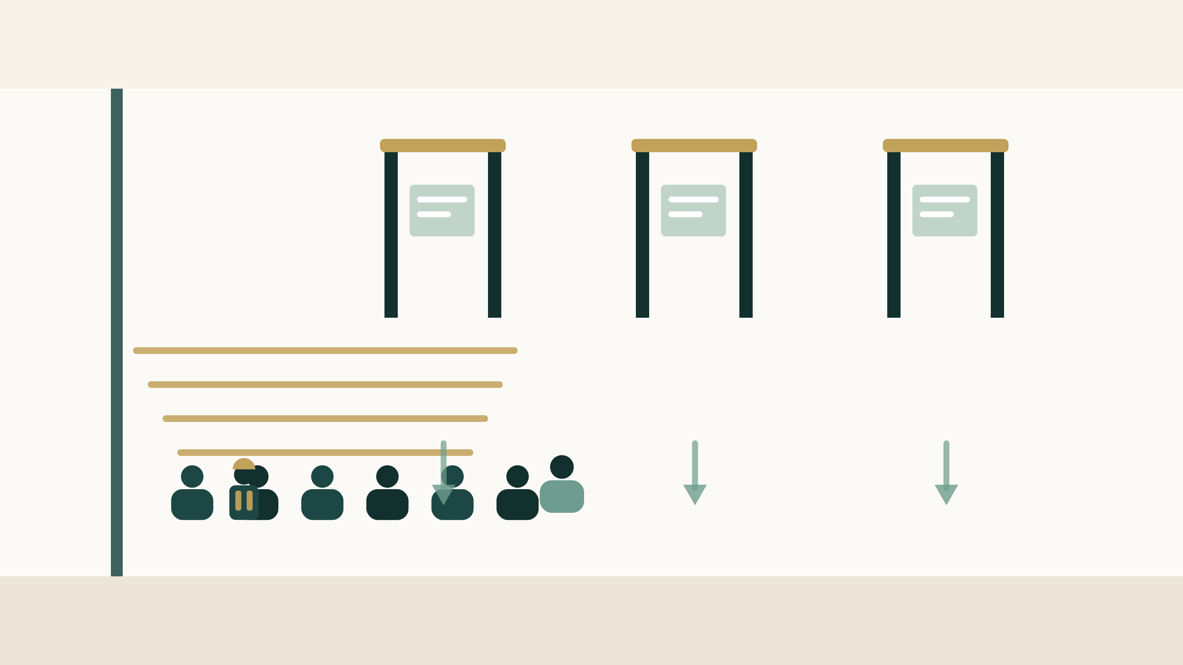
03
الحشود والسعة والحركة
السعة المعتمدة ومسار الجمهور من الطابور إلى المخرج

Slide 15
15
خطة الأمن والسلامة · شركة ابن سلمان
أساس كل ترتيب لاحق
السعة وإدارة الأعداد
لا تُحسب السعة من مساحة الأرض وحدها، بل بعدد المخارج وسعتها ومسارات الإخلاء والخدمات المتاحة.
تُثبَّت السعة المعتمدة لكل منطقة في مخطط الموقع: [السعة المعتمدة] لكل صالة أو ساحة، والإجمالي [السعة الإجمالية المعتمدة].
تُراجع عدّادات الدخول والخروج كل [مدة محددة]، وتُقارن بالحد المعتمد لكل منطقة لا بالإجمالي فقط.
عند بلوغ 85% من سعة أي منطقة تُفعَّل خطة الازدحام: وقف البيع، إعادة توزيع الفرق، وفتح مسارات بديلة.
الفعاليات ذات المقاعد المرقّمة تُدار بعدد مقاعد لكل جلسة، مع فاصل زمني كافٍ بين الجلسات.
أي زيادة في السعة تتطلب اعتماداً كتابياً من الجهة المختصة قبل الإعلان عنها.
مخطط توضيحي لمسار الدخول — يُستبدل بمخطط الموقع المعتمد لكل فعالية

Slide 16
16
خطة الأمن والسلامة · شركة ابن سلمان
تنظيم حركة الجمهور
الدخول والخروج والطوابير
04
03
02
01
إعادة الدخول
طابور لا يصل إلى الطريق
مسارات منفصلة
نقاط تفتيش كافية
آلية معتمدة لإعادة الدخول تُمنع فيها إعادة التفتيش الكامل، مع ضبط البوابات ومنع الدخول العابر.
تشكيل الطابور داخل حرم الموقع بمسافة كافية، مع مظلات وماء وإرشاد صوتي واضح.
مسار للدخول ومسار للخروج، ومسارات مستقلة للعائلات والضيوف والإعلام وذوي الاحتياجات.
عدد نقاط التفتيش يُحسب على ذروة التدفق المتوقعة، مع نقطة إضافية احتياطية تُفتح عند الحاجة.
لا يُفتح باب الجمهور قبل تأكيد جاهزية المخارج وتوزيع الفرق على مواقعها.

Slide 17
17
خطة الأمن والسلامة · شركة ابن سلمان
ما لا يُقبل به تهاون
المخارج ومسارات الإخلاء
كل مخرج يعمل دون مفاتيح أو بطاقات، وتُمنع الأقفال والسلاسل والبوابات المغلقة أثناء التشغيل.
الممرات والمخارج تبقى سالكة تماماً: لا تخزين، لا معدات، لا كراسي إضافية، لا لافتات تحجب اللوحات.
لوحات المخارج مضاءة ومرئية من مسافة كافية، والإضاءة الاحتياطية مختبرة قبل الافتتاح.
كل مخرج يُخصص له فرد مسؤول يعرف آلية فتحه ويبقى في موقعه حتى خروج آخر زائر.
عرض الممرات وأبواب الطوارئ يطابق ما ورد في مخطط معتمد، وأي تعديل يستلزم اعتماداً مسبقاً.
مسارات الإخلاء لا تمر عبر مناطق الخدمة أو مواقف المركبات أو مناطق محجوزة للمقاولين.
تُعلَّق خريطة المخارج ومسار الإخلاء عند كل بوابة كواليس، لا في المدخل الرئيسي فقط.

Slide 18
18
خطة الأمن والسلامة · شركة ابن سلمان
قرارات اللحظة
ذروة الحضور والازدحام
04
03
02
01
إبلاغ متسلسل
فتح مسار خلفي
إيقاف مؤقت للدخول
قياس لا تقدير
المشرف يبلّغ غرفة التحكم، وغرفة التحكم تبلّغ مدير الفعالية وقائد الإخلاء في وقت واحد.
مخارج خلفية تُفتح عند الحاجة فقط بقرار مسؤول السلامة مع تأمينها بأفراد.
عند امتلاء منطقة، يُوقف الدخول إليها ويُحوَّل التدفق إلى منطقة بديلة معلنة مسبقاً.
عدّادات على البوابات ونقاط داخلية، ومراقبة بصرية موزعة على المناطق ذات الكثافة.
كل قرار إيقاف أو تحويل يُسجَّل بوقته وسببه وجهة إبلاغه.

Slide 19
04
المنصات والهياكل المؤقتة
المنصة والأبراج والمقاعد والحواجز ومناطق الكواليس

Slide 20
20
خطة الأمن والسلامة · شركة ابن سلمان
ما يُبنى لأيام يجب أن يُحسب كأنه دائم
المنصات والهياكل المؤقتة
كل منصة أو برج صوت أو مدرج مؤقت يُقام على مخطط وحساب إنشائي معتمد من مهندس مختص قبل التنفيذ.
الأحمال تُحسب مجتمعة: الإضاءة والصوت والشاشات والأفراد، لا كل عنصر على حدة.
أوزان التثبيت والمسندات تكفي للظروف المحلية، وتُعاد مراجعتها بعد كل تغيّر في الطقس.
لا تعديل على الهيكل بعد الفحص النهائي، وأي إضافة تمر بموافقة المهندس المشرف كتابياً.
المناطق أسفل المنصة والأبراج والممرات الخلفية تُحجز ولا يُسمح بالوقوف أو التخزين فيها.
فحص يومي قبل الافتتاح: الوصلات، الأقفال، الدعامات، الأسطح، المنحدرات، وسلامة الدرابزين.
مخطط توضيحي لمكونات منصة مؤقتة — لا يمثل تصميماً إنشائياً معتمداً

Slide 21
21
خطة الأمن والسلامة · شركة ابن سلمان
تفاصيل تصنع الفرق
المقاعد والحواجز والكواليس
المتطلب | الخطر الأساسي | العنصر
تثبيت وربط الصفوف، عرض ممر كافٍ، وعدم تجاوز الأعداد المخصصة | انقلاب صف أو انحشار الجمهور | المقاعد المؤقتة
حواجز معتمدة مثبتة، أفراد على مسافات محددة، ومنطقة فاصلة أمام المنصة | سقوط الحاجز تحت دفع الجمهور | الحواجز الأمامية
درابزين على الجانبين، إضاءة، أسطح مانعة للانزلاق، وسعة محددة لكل مدرج | سقوط وانزلاق وتدافع | المدرجات والسلالم
تقسيم بمساحات محددة، خطوط نظر واضحة، ومساحة تنفس أمام المنصة | تدافع وضغط عند الذروة | منطقة الوقوف العامة
تصاريح دخول، حارس على كل مدخل، مسار منفصل للفنانين، وإضاءة كافية | دخول غير مصرّح واحتكاك بالفنانين | الكواليس
فحص تمديدات، طفاية قريبة، منع التدخين، وحد أقصى للأشخاص | كهرباء وحريق وتكدس | غرف الخدمات والفنانين
أي عنصر مؤقت يُركّب بعد الفحص النهائي يُعتبر غير معتمد حتى يُفحص ويُسجَّل.

Slide 22

05
الكهرباء والإضاءة والصوت
التمديدات والتوزيع والمولدات والتعليق

Slide 23
23
خطة الأمن والسلامة · شركة ابن سلمان
أكثر مصدر خطر متكرر في الفعاليات
الكهرباء والتمديدات
لوحات توزيع معتمدة مع قواطع وقاية من التسرب الأرضي، وفصل واضح لكل منطقة تشغيل.
الحمولة محسوبة لكل لوحة ولا تتجاوز 80% من سعتها، وأي إضافة تُحسب قبل التوصيل.
الكابلات مرفوعة أو مغطاة بمعابر معتمدة عند مسارات المشاة والمركبات، وبعيدة عن المياه.
كل وصلة تُنفَّذ بموصلات مناسبة، وتُمنع الوصلات المكشوفة والتمديدات العشوائية أو الملفوفة بشريط لاصق.
الفنيون المؤهلون فقط يتعاملون مع اللوحات، وتُقفل اللوحات غير المخصصة للاستخدام العام.
فحص بصري وقياس قبل الافتتاح، وتسجيل النتائج في سجل الكهرباء لكل فعالية.
مخطط توضيحي: مولّدة ولوحة توزيع ومعبر كابلات — تُستبدل بمخطط التنصيب الفعلي

Slide 24
24
خطة الأمن والسلامة · شركة ابن سلمان
الطاقة الاحتياطية والتجهيزات المعلّقة
المولدات والإضاءة والصوت
المتطلب | الخطر الأساسي | العنصر
موقع معتمد بعيد عن الجمهور، عادم موجّه، قاعدة مقاومة للتسرب، وطفاية مناسبة | عادم وضجيج وحريق ووقود | المولّدات
تخزين في حاويات معتمدة بكميات محدودة وفي منطقة مهوّاة محجوزة | تخزين غير آمن وانسكاب | الوقود
مولّدة احتياطية أو نظام تبديل آلي، واختبار تحميل قبل الافتتاح | انقطاع مفاجئ وفقدان إضاءة | الطاقة الاحتياطية
وحدات مستقلة تعمل بالبطارية على المخارج والمسارات، مختبرة قبل كل فعالية | انقطاع الإضاءة في الحشد | إضاءة الطوارئ
تعليق معتمد بأحمال محسوبة، تأمين مزدوج، ومنع الاقتراب أسفل الأبراج | سقوط سماعات أو انقلاب برج | الصوت والأبراج
شهادة فحص للتعليقات، مسندات كافية للرياح، وفحص بعد كل تغيّر جوي | سقوط عناصر فوق الجمهور | التعليقات والريج
تُفصل دائرة الأمن والإنذار والإضاءة الاحتياطية عن دائرة المسرح والإضاءة التجميلية.

Slide 25
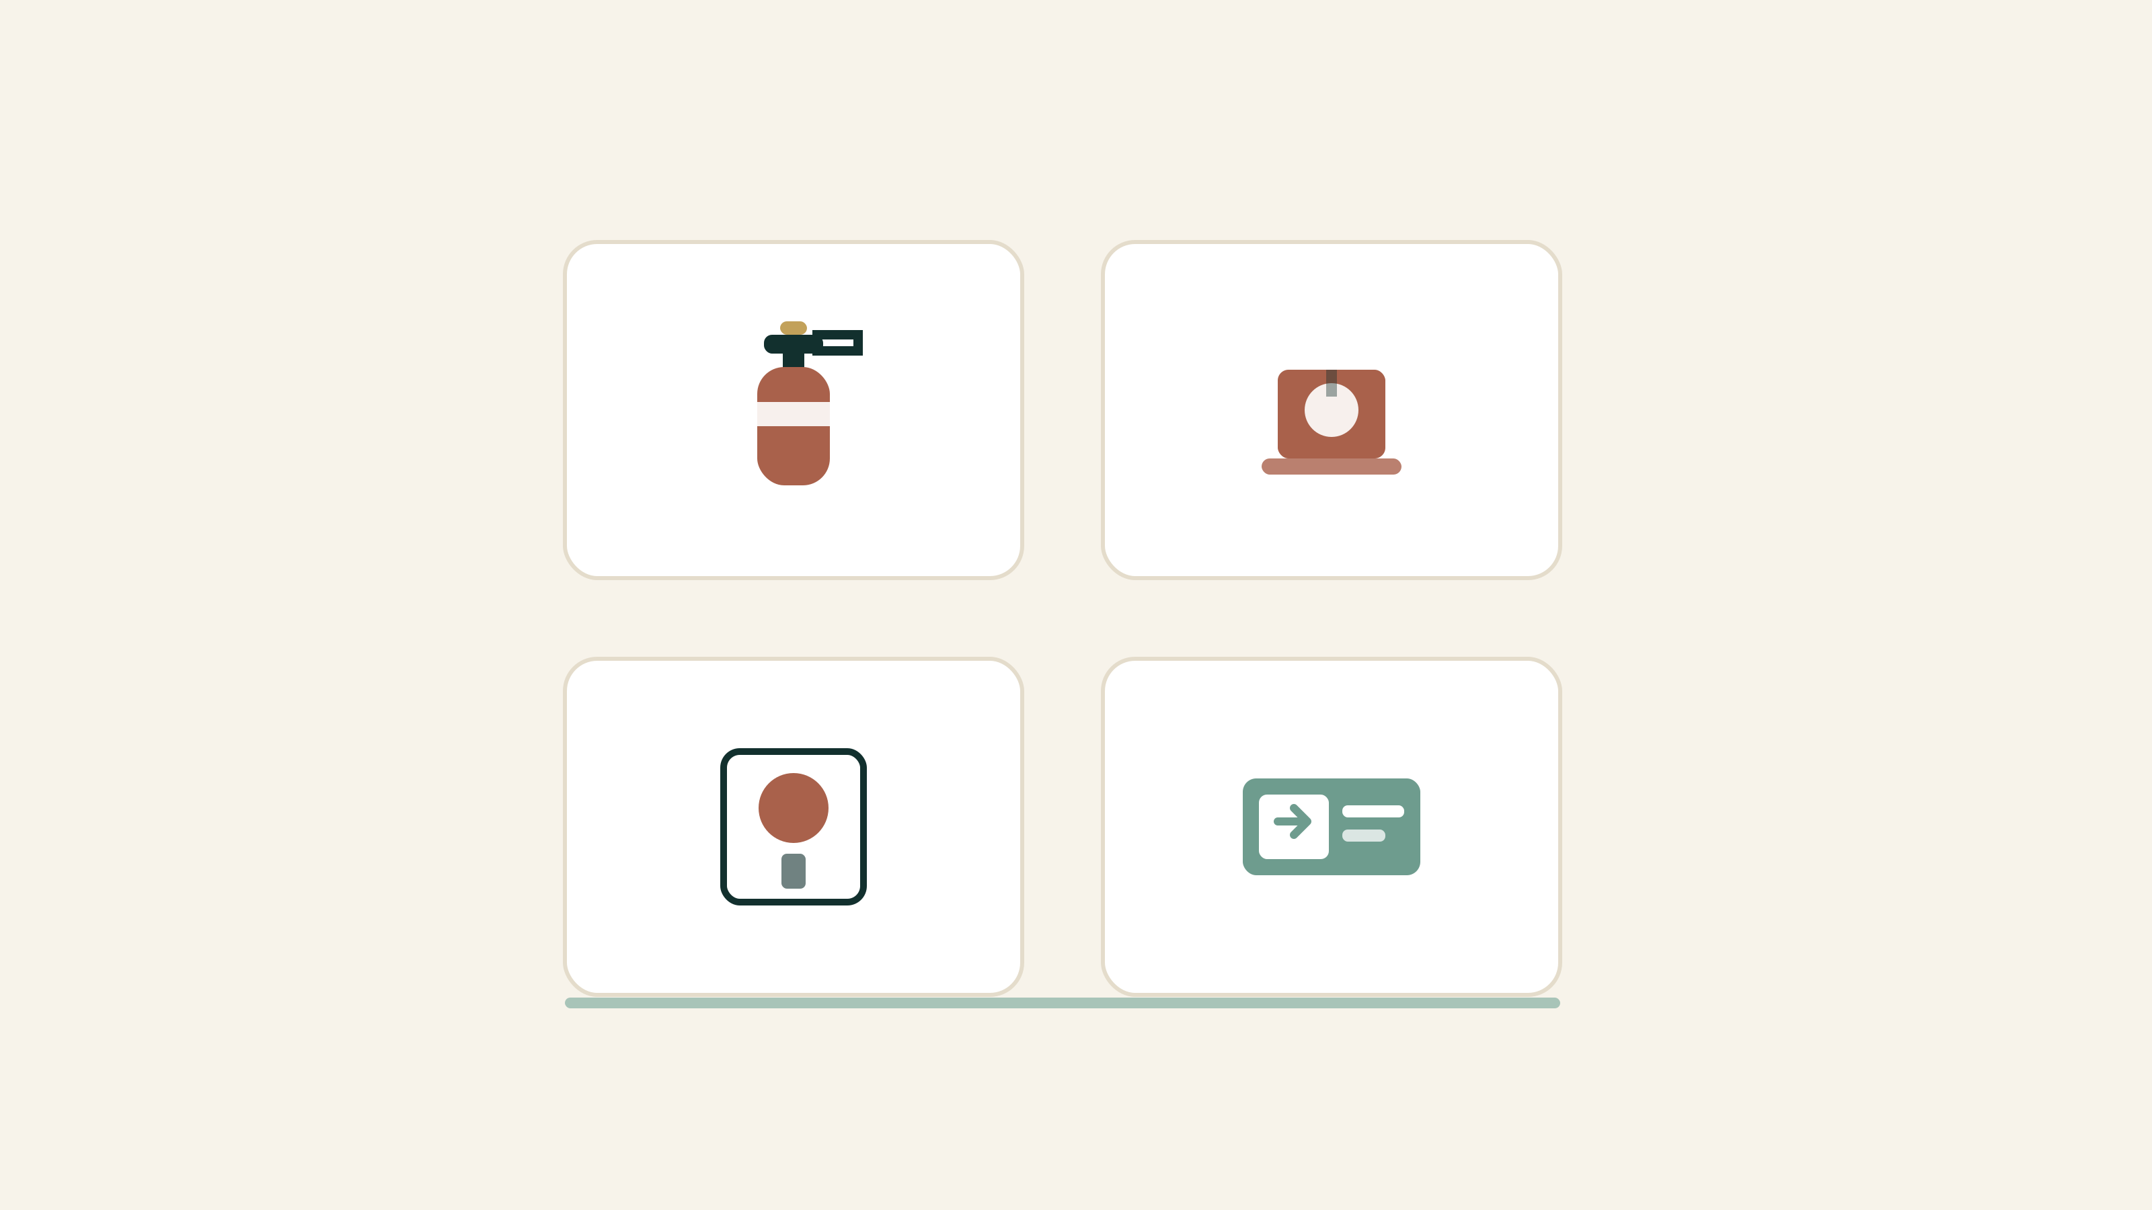
06
الحريق والاستجابة الطبية والإخلاء
الوقاية أولاً، ثم جاهزية الاستجابة، ثم إخلاء منظم

Slide 26
26
خطة الأمن والسلامة · شركة ابن سلمان
جاهزية دائمة لا استعداد موسمي
الوقاية من الحريق وجاهزية الإطفاء
المسؤول | المتطلب | العنصر
مسؤول الأمن والسلامة | عدد ونوع مناسب لكل منطقة بحسب نوع الخطر، موزعة على مسافة وصول سريعة، بسجل فحص ظاهر | الطفايات
مسؤول السلامة والمقاول | كواشف في الكواليس والمخازن وغرف الكهرباء، وتنبيه مسموع ومرئي يغطي كل المنطقة | الإنذار والكشف
مدير العمليات الميدانية | سالكة ومضاءة ولوحات واضحة، وأبواب تفتح باتجاه الخروج دون عوائق | مسارات الهروب
مشرف التنصيب | مواد معالجة ضد الاشتعال بشهادة، وتخزين بعيد عن مصادر الحرارة واللوحات الكهربائية | مواد الديكور
منسق المقاولين | تصريح عمل ساخن، مراقب نار، وفحص للموقع بعد الانتهاء بساعة كاملة | الأعمال الساخنة
فريق الأمن | مناطق محددة بعيدة عن المواد القابلة للاشتعال، مع مراقبة مستمرة | منع التدخين
جاهزية معدات الإطفاء تُثبت بسجل فحص موقّع قبل كل فعالية، لا بالاعتماد على تاريخ التركيب.

Slide 27
27
خطة الأمن والسلامة · شركة ابن سلمان
ما يُمنع إلا بتصريح
منع مصادر الاشتعال غير المصرّح بها
الضابط المطلوب | الوضع الخطر | المصدر
تصريح مكتوب، مشغّل معتمد، مسافات محددة، وفريق إطفاء جاهز | استخدام قرب الجمهور أو داخل مبنى أو تحت سقف | الألعاب النارية والمؤثرات
بدائل LED، أو حاويات مانعة للانتشار مع مراقبة دائمة | قرب ديكورات أو مفروشات أو ستائر | الشموع والزينة المضاءة
منطقة طبخ منفصلة مهوّاة، وتخزين أسطوانات خارجي محجوز | طبخ داخل خيمة أو ممر أو قرب مخرج | مواقد وأسطوانات الغاز
إيقاف وتعبئة باردة في منطقة معتمدة، وكميات محدودة | تعبئة أثناء التشغيل أو تخزين عشوائي | المولدات والوقود
شحن مراقب، تخزين في حاوية معدنية، وفصل بعد الشحن | شحن متواصل في مخزن أو كواليس | البطاريات والشواحن
منع كامل، لافتات واضحة، ومراقبة من مسؤول الكواليس | قرب أقمشة ومواد ديكور | التدخين في الكواليس
أي استخدام لمصدر اشتعال دون تصريح يُوقف فوراً ويُوثَّق كحادث وشيك.

Slide 28

28
خطة الأمن والسلامة · شركة ابن سلمان
الوصول السريع أهم من كثرة المعدات
الإسعافات الأولية والحالات الطبية
نقطة إسعاف أولية على الأقل لكل [عدد محدد] زائر، بحيث لا يزيد زمن الوصول من أي منطقة عن [دقائق محددة].
فريق مدرّب في كل وردية، بأسماء وشهادات سارية معلنة في غرفة التحكم، وبديل لكل عضو.
مسار إسعاف مفتوح بعرض كافٍ يصل إلى كل منطقة دون عبور الحشد، ويُستخدم بمعرفة الأمن.
جهاز صدمات كهربائية (AED) بحسب تقييم الموقع، مع تدريب الفريق على استخدامه.
في الفعاليات الخارجية: ماء مجاني، مناطق ظل، ومراقبة حالات الإجهاد الحراري عند الذروة.
لا يُنقل المصاب إلا بقرار طبي أو عند خطر مباشر، ويُسجَّل كل بلاغ طبي بوقته ونتيجته.
مخطط توضيحي لنقطة إسعاف — الموقع الفعلي يحدده مخطط الموقع المعتمد

Slide 29
29
خطة الأمن والسلامة · شركة ابن سلمان
ست خطوات لا تتغيّر
الإخلاء ونقاط التجمع
تسليم وإعادة دخول
6
حصر وتجميع
5
إخلاء منظم
4
وقف الأنشطة
3
إطلاق التنبيه
2
اكتشاف وتأكيد
1
بموافقة الجهة المختصة فقط، وبعد تأكيد السلامة.
التحقق من الأعداد في نقطة التجمع [موقع نقطة التجمع].
توجيه الجمهور إلى أقرب مخرج آمن دون تدافع.
إيقاف الصوت والإضاءة التجميلية ورفع إضاءة الطوارئ.
الإنذار المعتمد وتنبيه الفرق عبر القناة المحددة.
تحديد طبيعة الخطر وموقعه، وإبلاغ قائد الطوارئ فوراً.
نقطة التجمع بعيدة عن المبنى ومسارات المركبات، وذات سعة تكفي الحضور المتوقع، ولها مسار بديل.

Slide 30
30
خطة الأمن والسلامة · شركة ابن سلمان
من يُبلَّغ ومتى
التنسيق مع الجهات المعنية
الوظيفة ومتى يُستخدم | الرقم | الجهة
الحالات العاجلة فقط: حريق أو إصابة أو تهديد أمني | 9999 | الطوارئ العامة — شرطة عُمان السلطانية والدفاع المدني والإسعاف
رقم الهيئة المنشور — ثانوي بجانب الرقم الموحّد 9999 | 24343666 | هيئة الدفاع المدني والإسعاف
تنسيق الإسعاف والنقل الطبي وتجهيز نقطة الإسعاف | 26718888 | خدمات الإسعاف الطبي في صحار
التنسيق الأمني والبلاغات غير العاجلة | 26840099 | مركز شرطة صحار
بلاغات البلدية والنظافة والإشغالات والسلامة البيئية | 80000007 | بلدية صحار — البنية الأساسية والسلامة البيئية
انقطاع أو تسرب أو ضعف في التغذية المائية | 1442 | بلاغات المياه
انقطاع التيار الكهربائي غير الطارئ | 1011 | بلاغات انقطاع الكهرباء
خطر كهربائي فوري: تماس أو سلك مكشوف | 80070008 | طوارئ الكهرباء
بيانات جهات الاتصال الخاصة بالفعالية — تُستكمل قبل التشغيل
مشغل الموقع أو المرفق
الجهة المشرفة
مسؤول السلامة
مسؤول الفعالية
الاسم والهاتف
الاسم والهاتف
الاسم والهاتف
الاسم والهاتف
9999 هو رقم الطوارئ للحالات العاجلة؛ وأرقام البلدية والمياه والكهرباء مخصصة للبلاغات المبينة بجوارها وليست بديلًا عنه.
يتحقق المنظم من صلاحية الأرقام قبل كل فعالية، ويستكمل أرقام الاتصال المباشر بالموقع والجهات المتعاقدة.
المصدر: Gov.om · شرطة عُمان السلطانية · هيئة الدفاع المدني والإسعاف
Notes:
أرقام التواصل العامة مستندة إلى صفحات Gov.om وشرطة عُمان السلطانية وهيئة الدفاع المدني والإسعاف. الرقم 9999 هو رقم الطوارئ للحالات العاجلة، وأرقام البلدية والمياه والكهرباء للبلاغات المبينة بجوارها وليست بديلًا عنه. تُتحقق صلاحية الأرقام قبل كل فعالية، وتُستكمل أرقام الاتصال المباشر بالموقع والجهات المتعاقدة، مع بيانات مسؤول الفعالية ومسؤول السلامة والجهة المشرفة ومشغل الموقع.

Slide 31

07
الطقس والموقع والمركبات
الرياح والحرارة والأمطار وحركة التحميل

Slide 32
32
خطة الأمن والسلامة · شركة ابن سلمان
حدود مكتوبة قبل الموسم
إدارة مخاطر الطقس
الضابط وحد القرار | الأثر على الفعالية | الظاهرة
قياس مستمر في الموقع، إيقاف التعليقات والبانرات عند [حد الرياح]، وإخلاء أسفل الهياكل | سقوط بانرات وهياكل وانقلاب مدرجات | رياح شديدة
رفع الكابلات وتغطية اللوحات، وإيقاف الأنشطة الخارجية عند [حد الأمطار] | انزلاق وتماس كهربائي وتشكّل برك | أمطار غزيرة
ماء وظل ورذاذ، تقصير فترات العمل، وزيادة نقاط الإسعاف | إجهاد حراري وإغماء وتأخر استجابة | حرارة مرتفعة
إيقاف الأنشطة الخارجية وإخلاء مؤقت إلى مناطق آمنة ومتابعة الرادار | صعق وإصابة وذعر في الحشد | عواصف رعدية
إيقاف الأجزاء المعلقة، إرشاد صوتي مكثف، وإتاحة كمامات | تدني الرؤية ومشاكل تنفسية | غبار وعوالق
مسح الأسطح، لافتات تحذير، وتأخير الافتتاح حتى الجفاف | أسطح ومنحدرات زلقة | ندى وانخفاض حرارة
تُعتمد الحدود الرقمية لكل موقع مع الجهة المختصة، وتُعلن للفرق مسبقاً، ولا تُترك لتقدير المشرف لحظة الحدث.

Slide 33
33
خطة الأمن والسلامة · شركة ابن سلمان
فصل الحركة يمنع معظم الحوادث
حركة المركبات والتحميل والتنزيل
فصل زمني ومكاني بين حركة المشاة وحركة الشاحنات، وعدم استخدام مسارات الخدمة كمخارج للجمهور.
جدول تحميل وتنزيل بمواعيد محددة، ويُمنع التحميل أثناء ذروة الدخول أو الخروج.
حد سرعة داخل الموقع [حد السرعة المعتمد]، ومطبات أو معابر تفرض التباطؤ.
مرشد (منظّم حركة) لكل مركبة ثقيلة أو شاحنة تُناور في مساحة ضيقة.
مناطق انتظار المركبات خارج نطاق الجمهور، مع مسار خروج بديل عند الإخلاء.
تفتيش المركبات الداخلة وسجل بأرقامها وأسماء سائقيها وتوقيت دخولها وخروجها.
مسارات الإسعاف والدفاع المدني تبقى سالكة ولا تُستخدم للانتظار أو التحميل.
أي مركبة تعطّلت في مسار الخدمة تُسحب فوراً، ويُعلَم قائد الفعالية بتأثيرها على الجدول.

Slide 34
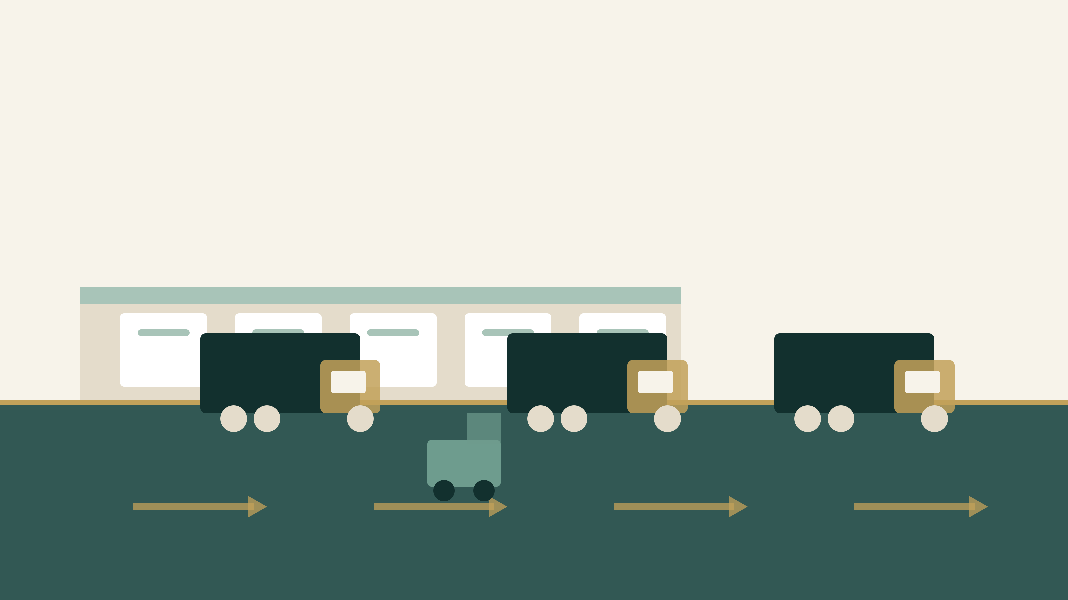
08
العاملون والمقاولون والتدريب
معدات الوقاية والتصاريح والكفاءة

Slide 35

35
خطة الأمن والسلامة · شركة ابن سلمان
من يعمل في الموقع أولاً
سلامة العاملين والمقاولين
معدات الوقاية الشخصية بحسب المهمة: خوذة، سترة عاكسة، حذاء سلامة، قفازات، وحماية سمع في مناطق الصوت المرتفع.
تصريح عمل لكل مهمة خطرة: العمل على ارتفاع، الأعمال الساخنة، الكهرباء، والدخول إلى الأماكن المغلقة.
إحاطة قصيرة قبل كل وردية عن مهام اليوم ومخاطره ومسارات الطوارئ.
فترات راحة وماء وظل في الأعمال الخارجية، ومراقبة الإجهاد الحراري للعاملين قبل الجمهور.
الإبلاغ عن الحوادث الوشيكة دون لوم، لأن البلاغ المبكر أرخص من الحادث.
تأمين العاملين وتصاريح العمل وسجلات الحضور محفوظة ومتاحة للتفتيش.
معدات الوقاية الأساسية: خوذة، سترة عاكسة، قفازات، حذاء سلامة

Slide 36
36
خطة الأمن والسلامة · شركة ابن سلمان
لا يعمل في الموقع مقاول غير موثّق
إدارة المقاولين والموردين
الإثبات | المتطلب | البند
نسخة عقد أو أمر شراء موقّع | بند سلامة صريح وتعريف بالمخاطر والمسؤوليات | التعاقد
ملف تأهيل محدث | سجل سلامة وسابق أعمال مشابهة | التأهيل
سجل فحص موقع | فحص وصلاحية وشهادات للرافعات والسقالات | المعدات
تصريح موقع قبل البدء | تصريح عمل ساخن أو ارتفاع أو كهرباء | التصاريح
كشف حضور موقّع | تعريف بالموقع والمخارج وقواعد التصرف | الإحاطة
تقرير تقييم المقاول | تقييم بعد الفعالية ومخالفات موثّقة | الأداء
المقاول غير الملتزم يُوقف عمله ويُستبدل، ويُسجَّل ذلك في ملفه قبل الفعالية التالية.

Slide 37
37
خطة الأمن والسلامة · شركة ابن سلمان
الكفاءة قبل المهمة
التدريب والتوعية
04
03
02
01
تمارين دورية
تدريب متخصص
إحاطة الفعالية
تأهيلي
تمرين إخلاء واحد على الأقل قبل الموسم أو الفعالية الكبرى، بتقرير نتائج وملاحظات.
للحشود، والإسعافات الأولية، والكهرباء، والريج، والعمل على ارتفاع، بحسب المهمة.
قبل كل فعالية: المخاطر الخاصة بها، الأدوار، القناة اللاسلكية، ونقطة التجمع.
تعريف بسياسة السلامة والخطة والمخارج وسلسلة الإبلاغ لكل عامل جديد قبل أول وردية.
سجل التدريب يحتوي الموضوع والتاريخ والمدرب وأسماء الحاضرين وتوقيعاتهم ونتيجة التقييم.

Slide 38

09
الأطفال والفئات التي تحتاج إلى مساعدة
حماية خاصة عندما تستقبل الفعالية عائلات وأطفالاً

Slide 39
39
خطة الأمن والسلامة · شركة ابن سلمان
واجب تنظيمي وأخلاقي
حماية الأطفال والفئات التي تحتاج إلى مساعدة
الفئات التي تحتاج إلى مساعدة
الأطفال والناشئة
مسار وصول خالٍ من العوائق من المواقف إلى المدخل والمقاعد.
نقاط مشاهدة مخصصة للكراسي المتحركة مع مرافق لكل شخص.
أولوية في الطوابير والتفتيش، ودورات مياه متاحة ومعلنة.
خطة إخلاء تراعي من لا يستطيع الحركة بسرعة، بأفراد مخصصين للمساعدة.
الإعلان عن الخدمات في الموقع وعبر قنوات بيع التذاكر.
نقطة محددة لاستقبال الأطفال المفقودين، معلنة للفرق لا للجمهور العام.
سوار أو بطاقة تعريف عند الدخول لفعاليات العائلات: اسم الطفل ورقم ولي الأمر.
التسليم لا يتم إلا لولي الأمر أو شخص مخوّل موثّق، ويُسجَّل البلاغ ونتيجته.
لا يُترك طفل دون إشراف في منطقة الخدمة أو الكواليس.
أي بلاغ سلوك غير لائق يُوثَّق بسرية ويُرفع فوراً للمسؤول.
نطاق التطبيق وبخصوصية البيانات
تُطبَّق هذه الترتيبات كلما كانت الفعالية موجهة للعائلات أو تستقبل أطفالاً، وتُخفَّف في الفعاليات المخصّصة للبالغين مع إبقاء نقطة الاستقبال ومسار الوصول.

Slide 40

10
التوثيق والمراجعة والتحسين
قوائم الفحص والسجلات والمؤشرات وما يتغيّر بعد كل فعالية

Slide 41
41
خطة الأمن والسلامة · شركة ابن سلمان
لا يُفتح الموقع قبل استكمالها
قوائم فحص الفعالية
أثناء التشغيل
قبل الافتتاح
عدّادات الحشود تُراجع كل [مدة محددة].
المخارج والممرات بلا أي عائق.
دوريات منتظمة على المناطق ذات الكثافة.
فحص دوري للتمديدات والمولدات.
البلاغات الطبية تُسجَّل أولاً بأول.
مراقبة الطقس واستمرار صلاحية حدود الإيقاف.
تسليم الورديات بتقرير مكتوب.
أي عطل في ضابط سلامة يُبلَّغ ويُعالج فوراً.
المخارج سالكة واللوحات وإضاءة الطوارئ تعمل.
الهياكل فُحصت واعتمدت، ولا تعديل بعد الفحص.
اللوحات الكهربائية مغلقة والكابلات محمية والحمل داخل الحد.
الطفايات والإنذار بسجل فحص موقّع.
السعة والعدادات ونقاط التفتيش جاهزة.
الفريق موزّع ومطلع على المهام والقناة اللاسلكية.
نقطة الإسعاف مجهزة والفريق حاضر.
الطقس رُوجع وحدود الإيقاف معلنة.
مخطط الإخلاء ونقطة التجمع معلنان للفريق.
تصاريح المقاولين وسجلات حضورهم مكتملة.
القائمة تُوقَّع من مسؤول الأمن والسلامة قبل فتح البوابات، وتُحفظ مع ملف الفعالية.

Slide 42
42
خطة الأمن والسلامة · شركة ابن سلمان
ما يُحفظ ولماذا
السجلات المطلوبة
المسؤول | أهم محتوياته | السجل
مسؤول الأمن والسلامة | التاريخ والوقت والمكان والوصف والإجراء والشهود | تقارير الحوادث والوقائع الوشيكة
مشرف المنطقة | نتائج الفحص والملاحظات وتوقيع المنفّذ | قوائم الفحص
مشرف الكهرباء | قياسات الحمولة والفحص والتعديلات | سجل الكهرباء
مدير العمليات | الأعطال والإصلاح وتاريخ إغلاق الملاحظة | سجل الصيانة
مسؤول التدريب | الموضوع والحضور والتقييم والملاحظات | سجل التدريب
منسق المقاولين | نوع التصريح وموقعه ومدته وتقييم المقاول | تصاريح العمل وسجل المقاولين
تُحدَّد مدة حفظ كل سجل وفق العقد وسياسة الشركة: [مدة الحفظ المعتمدة].

Slide 43
43
خطة الأمن والسلامة · شركة ابن سلمان
ما يُقاس يتحسّن
مؤشرات الأداء والمراجعة
90%+
0
≤ 24 س
100%
نسبة العاملين الذين تلقوا الإحاطة
الحوادث الجسيمة المستهدفة في كل فعالية
زمن إغلاق الملاحظة الحرجة
قوائم الفحص المكتملة قبل فتح البوابات
تُراجع المؤشرات بعد كل فعالية وقبل الموسم التالي، وتُغذّي تحديث سجل المخاطر وخطة التدريب.

Slide 44
44
خطة الأمن والسلامة · شركة ابن سلمان
خمس خطوات لإغلاق الملف
المراجعة بعد الفعالية
اعتماد النسخة
5
تحديث الخطة
4
تحديث السجل
3
تحليل الحوادث
2
اجتماع ختامي
1
إصدار مرقّم بتاريخه، وسحب النسخ القديمة من التداول.
تعديل الإجراءات والتدريب وقوائم الفحص بناءً على النتائج.
إضافة المخاطر الجديدة وتعديل الضوابط التي لم تعمل.
مراجعة كل حادث ووشيك، وتحديد السبب الجذري لا الفاعل فقط.
خلال [عدد أيام] من التفكيك، بحضور التشغيل والسلامة والمقاولين.
الخطة تُراجع أيضاً عند تغيير الموقع أو نوع الفعالية أو السعة أو بعد أي حادث جسيم.

Slide 45
45
خطة الأمن والسلامة · شركة ابن سلمان
ما لا يجوز تركه للتقدير
الحقول التي تتطلب بيانات قبل الاعتماد
ما يعتمد عليه في الخطة | مصدره | الحقل المطلوب
سلسلة الإبلاغ والاستجابة | الشركة | [اسم مسؤول السلامة] وبيانات اتصاله
تخطيط الحشود والبوابات | الجهة المختصة | [السعة المعتمدة] لكل منطقة
الإخلاء والحصر | مخطط الموقع | [موقع نقطة التجمع] والمسار البديل
التنسيق والاستجابة | الجهات المختصة | [أرقام الاتصال المعتمدة]
قرار الإيقاف والاستئناف | الشركة والجهة المختصة | [حدود الرياح والأمطار]
التوثيق والمراجعة | العقد وسياسة الشركة | [مدة حفظ السجلات]
بدء التشغيل | الجهة المنظمة | [التراخيص والموافقات المطلوبة]
الخطة استرشادية وتحتاج مواءمة واعتماداً بحسب متطلبات كل موقع وعقد والجهات المختصة قبل التشغيل.

Slide 46
السلامة شرط للتنفيذ، لا بند إضافي
كل فعالية تُخطَّط بحدود سلامة مكتوبة، وكل استثناء يحتاج قراراً موثّقاً، وكل ملاحظة تُغلق قبل الفعالية التالية.
شركة ابن سلمان لتنظيم وإدارة المهرجانات والمعارض والحفلات

